Slide 1
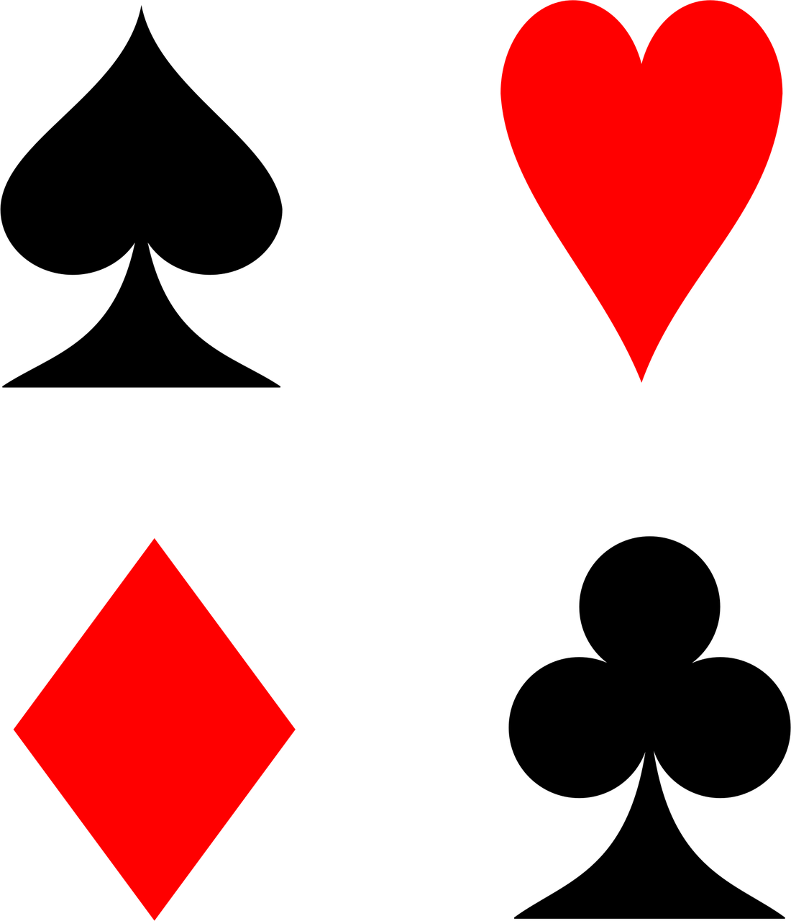
2
6
2
6
6

